Slide 1
SDC
Selective Distributional Consistency
適用於遮罩擴散語言模型（MDLM）的置信度一致性框架
Reporter：鄭方喆 Date：

Slide 2
CONTENTS
01
Introduction
02
Related works & MDLM
Page 3 ~ Page 8
Page 9 ~ Page 14
03
Proposed method
04
Experiment results
Page 15 ~ Page 26
Page 27 ~ Page 40
05
Conclusion
Page 41 ~ Page 42

Slide 3
SDC
Introduction
ONE

Slide 4
Part1: Introduction
4/42
Background — language generation
語言模型通常被視為「從上下文預測 token」；差別在於模型如何決定預測順序。
Autoregressive LM
left-to-right
Masked LM
partial context
Masked Diffusion LM
iterative denoising
x₁ → x₂ → ⋯ → xₙ
predict [MASK]
[MASK]ⁿ → xₜ → x₀
• AR LM 依序生成，解碼順序固定。
• MDLM 從高度遮罩序列開始，逐步恢復原始 token。

Slide 5
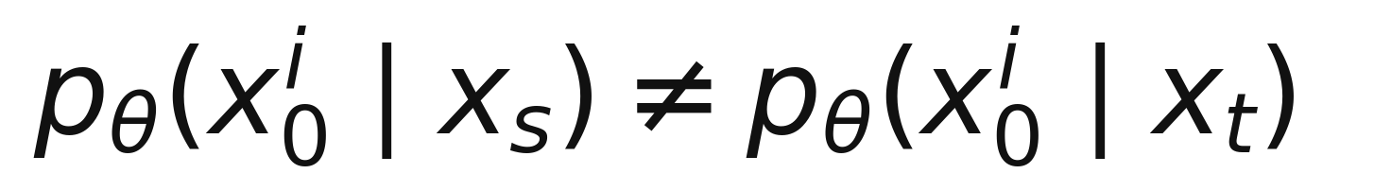
Part1: Introduction
5/42
Motivation
標準 MDLM 的訓練問題：不同遮罩比例之間缺少明確一致性約束
低雜訊 view：xₛ
上下文較完整
同一個目標 token
但預測分佈可能不同
需要 cross-level
distribution alignment
高雜訊 view：xₜ
上下文較少
問題：跨遮罩層級的預測可能不一致
• 高雜訊代表高level，低雜訊代表低level
• 原本 MDLM 只要求模型在單一 corruption level 下重建正確 token。
• 但同一個 token 在不同遮罩比例下，模型可能給出不同的預測分佈。
• 若 xₛ 與 xₜ 來自同一個 x₀，且某些位置都被 mask，這些位置應該對同一個 ground-truth token 有一致的判斷。

Slide 6
Part1: Introduction
6/42
Research goal
Goal：在不改變 MDLM 架構的前提下，加入cross-level consistency。
MDLM backbone
Add EMA
teacher
Select reliable
tokens
Regularize
student distribution
• 以低雜訊 xₛ 的 EMA teacher 分佈作為target。
• 只在 xₛ 與 xₜ 共同 masked、且 teacher confidence大於閾值的位置做 KL。
• Total loss = 原本 MDLM CE + SDC KL regularizer。

Slide 7
Part1: Introduction
7/42
Contributions
01
Selective Distributional Consistency
提出適用於 MDLM 的 distribution consistency loss，在lcm loss不太適合。
02
Nested masking alignment
透過 Mask(xₛ) ⊆ Mask(xₜ) 建立相同目標 token 的結構對齊。
03
Confidence-aware KL
避免將不可靠的 teacher distribution 強加給 student。

Slide 8
Part1: Introduction
8/42
Presentation flow
MDLM 基礎
Forward masking 與 sampling
SDC 方法 Nested masks、confidence、KL
訓練與評估 PPL 與 Generative PPL
實驗結果
MDLM vs MDLM + SDC
標準 MDLM 已有有效的 masked denoising；SDC 進一步約束不同遮罩比例下的預測分佈。

Slide 9
SDC
Related works & MDLM
TWO

Slide 10
Part2: Related works
10/42
Masked Diffusion Language Models
Simple and Effective MDLM 的核心：把 absorbing-state discrete diffusion 簡化成 masked-token reconstruction。
x₀
clean tokens
q(xₜ | x₀)
masking process
xₜ
partially masked
xθ(xₜ,t)
predict x₀
MLM-style
weighted CE

Slide 11
Part2: Related works / MDLM
11/42
SUBS (Substitution-Based) parameterization — two constraints
SUBS 把 absorbing-state diffusion 的結構直接放進模型輸出，讓 reverse unmasking 更穩定。
Zero masking probability
模型預測 x₀ 時不允許輸出 [MASK]
做法：把 [MASK] logit 設為極小值
Carry-over unmasking
已經不是 [MASK] 的 token 直接保留
做法：未遮罩位置只允許複製原 token
效果
• 未遮罩 token 不需要再被重建，loss 實際集中在 [MASK] 位置。
• 可簡化 NELBO，使訓練目標變成 weighted MLM-style CE。
• 這也是 SDC 能用 token distribution alignment 的原因。

Slide 12
Part2: Related works / MDLM
12/42
Continuous-time objective — weighted CE view
MDLM 的連續時間目標可視為：對不同遮罩比例 t 抽樣，再用權重調整 masked-token reconstruction loss。
Sample time
t ∼ U(0,1)
抽 diffusion time
Mask tokens
pₘₐₛₖ(t) = t
xₜ 由 x₀ 遮罩而來
Predict x₀
xθ(xₜ,t)
只在有效 token 算 NLL
Weighted CE
−log pθ(x₀ | xₜ)
加上時間權重
• t 越大代表遮罩越多，任務越困難。
• 模型學的是「在部分文字可見時，補回被 mask 的原始 token」。
• SDC 額外要求不同 t 的 token 分佈不要互相漂移。

Slide 13
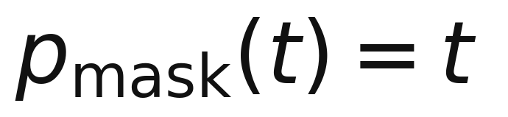
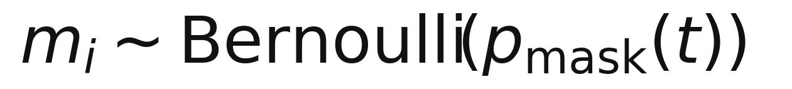
Part2: Related works
13/42
MDLM 預測 masking
在實作設定中，diffusion time t 對應每個 token 被 mask 的機率；用 t 做蒙地卡羅抽樣。
Example
x₀
A
small
masked
language
model
xₜ
A
[MASK]
masked
[MASK]
model

Slide 14
Part2: Related works / MDLM
14/42
MDLM 文字生成流程
生成時模型不是由左到右輸出，而是先給一串遮罩，再反覆補回文字。
1 起始狀態
全部位置都是 [MASK]
固定序列長度
2 逐步還原
生成步數越多
文字通常越穩定
3 選擇候選 token
依模型預測分佈抽樣
保留生成多樣性
4 最終輸出
移除剩餘遮罩
得到完整文字
固定生成流程
沒有額外調溫
外部模型評估生成品質
• SDC 不改變生成流程，也不改模型架構。
• 因此實驗差異主要來自新增的跨遮罩層級一致性訓練。

Slide 15
SDC
Proposed method
THREE

Slide 16
Part3: Proposed method
16/42
Method overview
Selective Distributional Consistency：用低雜訊 teacher 指導高雜訊 student，但只蒸餾可信且對齊的位置。
Low noise
xₛ
EMA Teacher qₛ(· ∣ xₛ)
Confidence filter
cₛ ≥ τ
Clean sequence
x₀
Selected KL Dₖₗ(qₛ ∥ pₜ)
High noise
xₜ
Student pₜ(· ∣ xₜ)
核心：teacher 看到更多 context，student 在更困難的遮罩情境下學到穩定分佈。

Slide 17
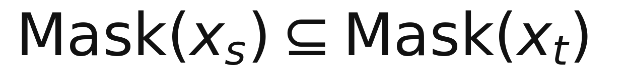
Part3: Proposed method
17/42
Design 1 — nested masking
設定兩個巢狀雜訊層級 s < t；實作中 s = ρt，其中 0 < ρ < 1。
x₀
The
model
learns
from
text
data
xₛ
The
[M]
learns
from
[M]
data
xₜ
[M]
[M]
learns
[M]
[M]
data
• 先抽低遮罩 xₛ，再補額外 mask 得到 xₜ。
• 共同 masked 的位置對應同一個 prediction target。

Slide 18
Part3: Proposed method
18/42
Nested masking — concept
先建立低遮罩版本，再增加額外遮罩形成高遮罩版本，讓兩者有共同可比較的位置。
Step 1
決定兩個遮罩比例
低遮罩 s，高遮罩 t
Step 2
先產生低遮罩句子
保留較多上下文
Step 3
再增加遮罩
形成較困難的高遮罩句子
Result
共同遮罩位置
對應同一個答案 token
可比較的位置集合
共同被遮罩，且不是 padding 的 token 位置
• 只有同一個答案位置才進行分佈對齊。
• padding 不納入計算，避免無效位置干擾結果。

Slide 19
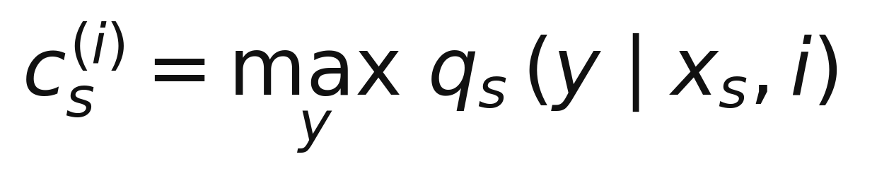
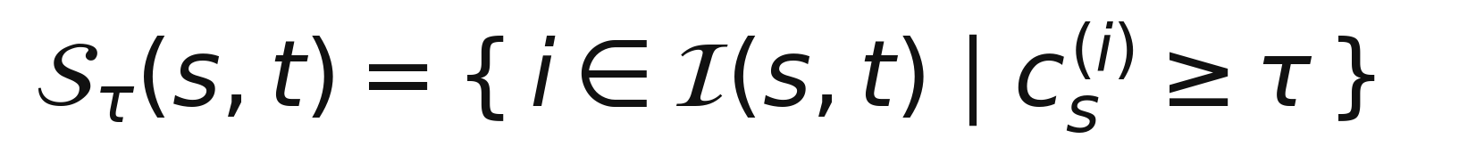
Part3: Proposed method
19/42
Design 2 — confidence selection
為了避免不確定 teacher 造成錯誤蒸餾，SDC 只保留高 confidence 的 teacher token。
Teacher prediction
低遮罩下的預測分佈
最大機率
作為信心分數
保留 token
信心分數達到門檻
• 信心門檻控制 teacher 訊號是否可靠。
• 若沒有可靠位置，就不加入 SDC 輔助 loss。

Slide 20
Part3: Proposed method
20/42
Teacher guidance and confidence filter
teacher 在低遮罩句子上做預測，通常看見更多上下文，因此能提供較穩定的參考。
Teacher model
由模型的平滑版本提供
只作為參考訊號
Low-noise input
xₛ 遮罩較少
teacher 看見更多上下文
Confidence
取最高預測機率
只保留高信心位置
為什麼要 confidence？
• 低遮罩 teacher 通常較可靠，但仍可能不確定。
• 若預測很分散，強迫對齊反而會加入雜訊。
• 信心門檻用來平衡「可用 token 數量」與「訊號可靠度」。

Slide 21
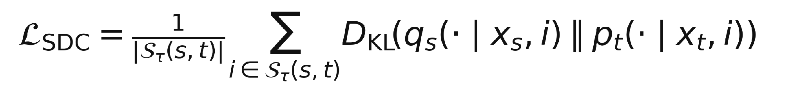
Part3: Proposed method
21/42
Selective KL divergence
qₛ：EMA teacher
low-noise distribution
pₜ：current student
high-noise distribution
Forward KL
teacher → student
• 低雜訊 teacher 含有更多上下文，因此作為target。
• 高雜訊 student 在更困難 view 下學習與 teacher 相容的 token distribution。

Slide 22
Part3: Proposed method
22/42
Selected KL — intuitive view
SDC 只在「共同遮罩、非 padding、且 teacher 高信心」的位置計算 KL。
選擇哪些位置
共同被遮罩
不是 padding
teacher 有信心
Teacher distribution
低遮罩下的 soft prediction
作為學習目標
Student distribution
高遮罩下的預測分佈
需要向 teacher 對齊
KL 對齊方向
Dₖₗ(qₛ ∥ pₜ)：讓高遮罩 student 學習低遮罩 teacher。
• teacher 不只告訴模型「正確答案」，也提供其他候選 token 的相對可能性。

Slide 23
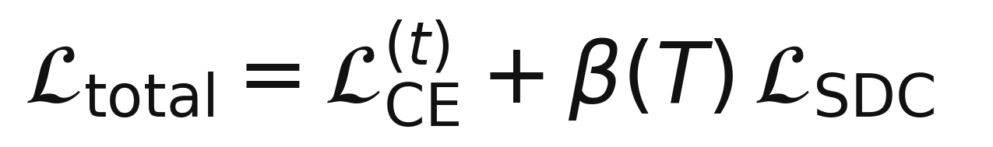
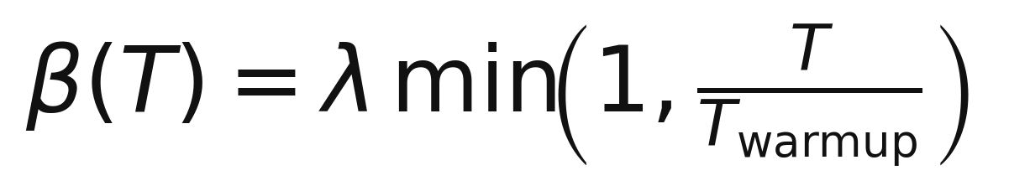
Part3: Proposed method
23/42
Training objective
Original MDLM loss
masked-token CE
SDC loss
selected distribution KL
Warmup weight
linear rise in first Tʷᵃʳᵐᵘᵖ
• KL 權重在訓練前期逐步上升，避免 student 尚未穩定時引入過強的蒸餾梯度。
• 在本實驗中，主要使用 s : t = 0.5，KL warmup steps = 5000。

Slide 24
Part3: Proposed method
24/42
Training objective — loss design
整體訓練目標由兩部分組成：原本的 token reconstruction loss，加上逐步增強的 SDC 對齊 loss。
Base MDLM loss
還原被遮罩 token
維持原本訓練目標
SDC loss
對齊可靠位置的分佈
降低跨層級漂移
Warmup weight
前期逐步增加
避免一開始約束太強
Total loss = 原本重建 loss + SDC 對齊 loss
• 前期先讓模型學會基本重建，再逐步加入分佈一致性。
• 這樣可以避免 teacher 與 student 尚未穩定時造成干擾。

Slide 25
Part3: Proposed method
25/42
SDC training procedure
Step
Operation
1
準備一批原始文字並決定遮罩程度
2
設定較低遮罩比例 s 與較高遮罩比例 t
3
產生低遮罩句子 xₛ 與高遮罩句子 xₜ
4
teacher 在 xₛ 上預測，student 在 xₜ 上預測
5
計算 teacher 對每個 token 的信心分數
6
只選共同遮罩、非 padding、且高信心的位置
7
合併原本重建 loss 與 SDC loss，更新模型

Slide 26
Part3: Proposed method
26/42
Training flow
1
Training data
原始文字序列
2
Choose mask levels
低遮罩與高遮罩
3
Nested masks
建立可比較 views
4
Student prediction
學習還原 token
5
Teacher guidance
只保留可靠訊號
6
Total objective
更新模型
selected token = 共同遮罩、非 padding、且 teacher 高信心的位置

Slide 27
SDC
Experiment results
FOUR

Slide 28
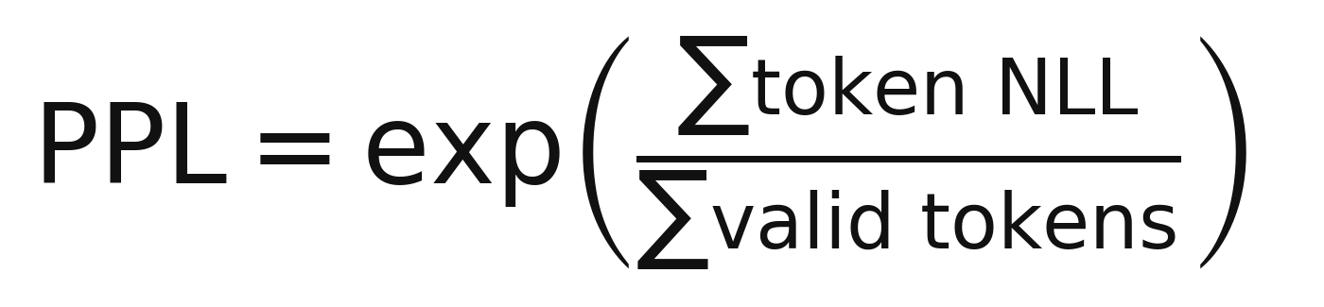
Part4: Experiment results
28/42
Perplexity evaluation flow
Perplexity 用來評估模型在固定資料集上補回被遮罩文字的能力。
載入模型參數
讀取測試文字
保留有效 token
隨機遮罩文字
形成測試輸入
模型預測原文計算正確 token 機率
轉成 PPL
• PPL 越低，代表模型越能補回正確 token。
• 本研究同時觀察 OpenWebText 與多個跨資料集泛化測試。

Slide 29
Part4: Experiment results
29/42
Generative Perplexity evaluation flow
Generative PPL 評估模型實際生成的文字是否自然；數值越低通常代表生成品質越好。
起始輸入
全部是 [MASK]
逐步生成
多輪去遮罩
轉回文字
得到生成樣本
重新切詞
給評分模型使用
外部語言模型
計算文字自然度
GenPPL
生成品質指標
• 這個指標不只看模型會不會補字，也看實際生成文字是否流暢。
• 因此可補足 standard PPL 的觀察。

Slide 30
Part4: Experiment results
30/42
Evaluation metrics — PPL vs GenPPL
兩個指標評估不同面向：PPL 看補字能力，GenPPL 看實際生成文字品質。
Standard PPL
固定測試資料
遮罩後補回 token
評估還原能力
Generative PPL
模型先生成文字
再由外部模型評分
評估文字自然度
重點差異
• PPL 反映「補回正確 token」的能力。
• GenPPL 反映「生成完整文字」的品質。
• 本實驗中，SDC 在兩種角度都帶來改善。

Slide 31
Part4: Experiment results
31/42
Experimental setup
Setting
Value
Pretraining corpus
OpenWebText
Baseline
MDLM small 設定
模型架構
DiT + SUBS
Sequence length
1024
Training steps
20,000
整體 batch size
512
SDC teacher 設定
EMA teacher, decay 0.999
低/高遮罩比例
s : t = 0.5
KL 權重 warmup
5000 steps
PPL 評估資料集
OWT, arXiv, WikiText103, LAMBADA, PTB, PubMed
GenPPL 評分設定
GPT-2 Large；每組 200 次生成

Slide 32
Part4: Experiment results
32/42
OpenWebText— Perplexity
Test perplexities ：PPL 越低越好；Δ% 正值代表相較 Baseline 改善。
Dataset
Baseline PPL
Conf. 0
Conf. 0.1
Conf. 0.2
Conf. 0.3
openwebtext
34.672 ± 0.024
34.506 ± 0.026
+0.48%
34.608 ± 0.027
+0.18%
34.759 ± 0.029
−0.25%
35.232 ± 0.025
−1.62%
最佳設定：Conf. 0（+0.48%）

Slide 33
Part4: Experiment results
33/42
Generalization tests — Perplexity
其他泛化測試資料集。
Dataset
Baseline PPL
Conf. 0
Conf. 0.1
Conf. 0.2
Conf. 0.3
arXiv
55.253 ± 0.080
52.906 ± 0.098
+4.25%
52.110 ± 0.082
+5.69%
52.938 ± 0.102
+4.19%
51.780 ± 0.087
+6.29%
WikiText103
59.380 ± 1.184
59.579 ± 1.198
−0.34%
59.072 ± 1.203
+0.52%
58.091 ± 1.119
+2.17%
60.188 ± 1.233
−1.36%
LAMBADA
64.270 ± 0.812
64.623 ± 0.919
−0.55%
64.621 ± 0.905
−0.55%
65.672 ± 0.884
−2.18%
66.404 ± 0.948
−3.32%
PTB
192.396 ± 5.060
192.402 ± 5.194
−0.00%
190.920 ± 5.343
+0.77%
187.746 ± 4.140
+2.42%
189.089 ± 6.481
+1.72%
PubMed
67.083 ± 0.116
65.256 ± 0.088
+2.72%
64.154 ± 0.104
+4.37%
65.398 ± 0.120
+2.51%
64.172 ± 0.138
+4.34%
平均 Δ%
—
+1.22%
+2.16%
+1.82%
+1.53%
平均最佳 confidence：Conf. 0.1（+2.16%）

Slide 34
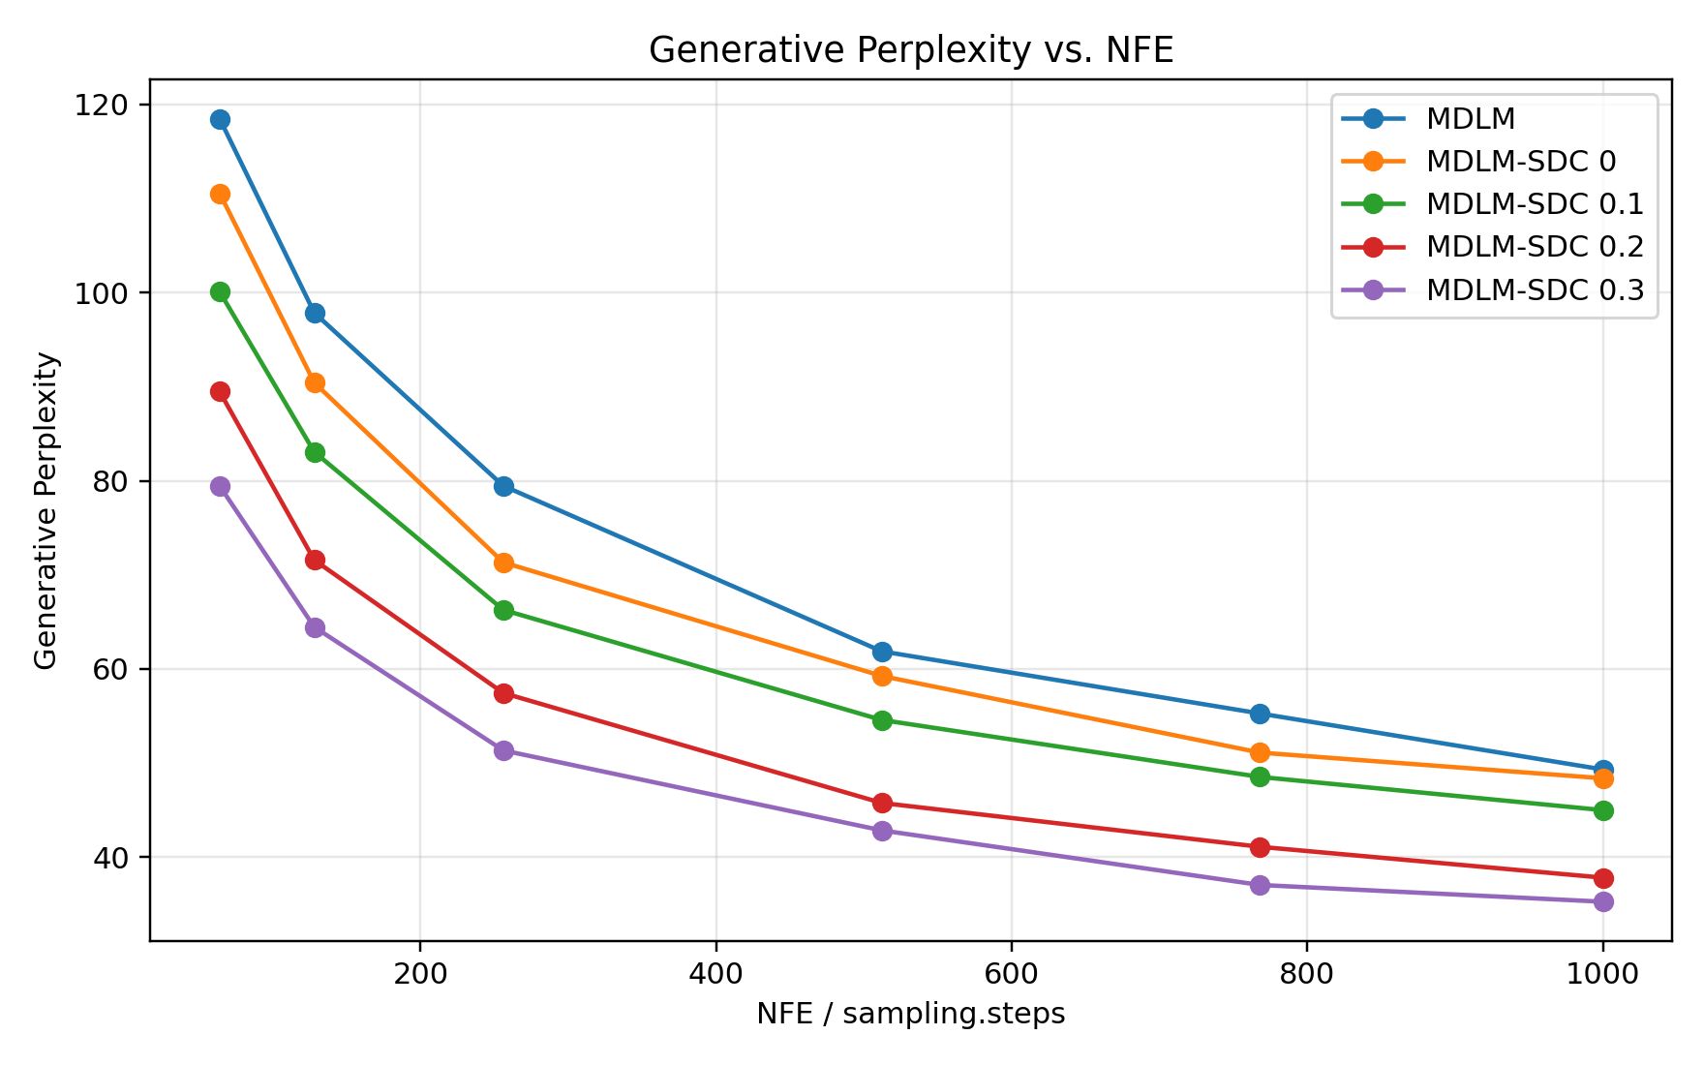
Part4: Experiment results
34/42
Generative Perplexity vs. NFE
NFE 代表生成步數；GenPPL 越低，代表生成文字在外部語言模型下越自然。
NFE
MDLM
SDC 0
SDC 0.1
SDC 0.2
SDC 0.3
64
118.48
110.57
100.09
89.47
79.45
128
97.86
90.43
83.06
71.57
64.45
256
79.45
71.32
66.26
57.43
51.33
512
61.87
59.24
54.57
45.75
42.83
768
55.26
51.10
48.51
41.09
37.03
1000
49.30
48.37
44.98
37.80
35.25
Avg Δ%
—
+6.36%
+13.33%
+25.68%
+32.46%
最佳：MDLM-SDC 0.3 平均 GenPPL 77.04 → 51.72，平均改善 32.46%。
觀察：信心門檻提高後，GenPPL 明顯下降；在所有生成步數下，Conf. 0.3 皆為最佳。

Slide 35
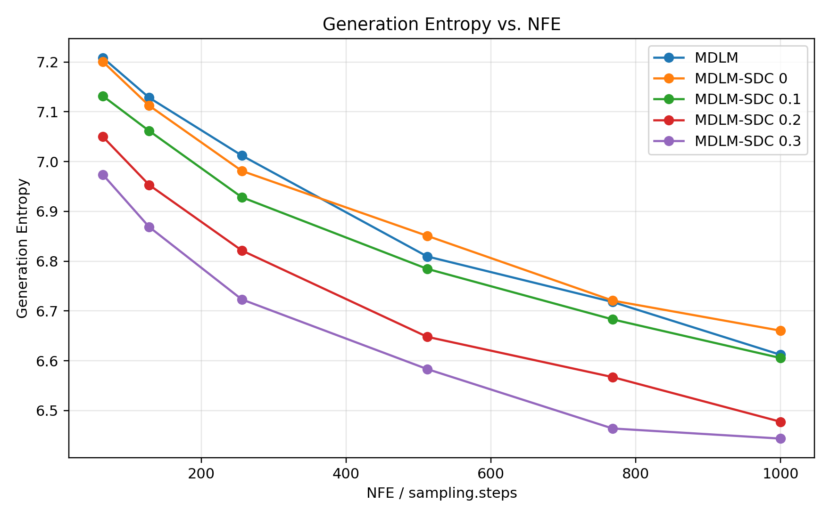
Part4: Experiment results
35/42
Generation Entropy vs. NFE
Generation entropy 反映生成分佈的分散程度；數值較低表示模型選詞更集中。
NFE
MDLM
SDC 0
SDC 0.1
SDC 0.2
SDC 0.3
64
7.2086
7.2007
7.1318
7.0500
6.9740
128
7.1284
7.1124
7.0617
6.9532
6.8688
256
7.0122
6.9813
6.9284
6.8215
6.7232
512
6.8095
6.8509
6.7846
6.6481
6.5833
768
6.7181
6.7209
6.6831
6.5672
6.4640
1000
6.6120
6.6604
6.6055
6.4775
6.4437
Avg Ent.
6.9148
6.9211
6.8659
6.7529
6.6762
平均 entropy：MDLM 6.9148
SDC 0.3 6.6762，分佈更集中。
觀察：Conf. 0.3 的選詞最集中；需搭配 GenPPL 一起解讀，避免只看集中程度而忽略多樣性。

Slide 36
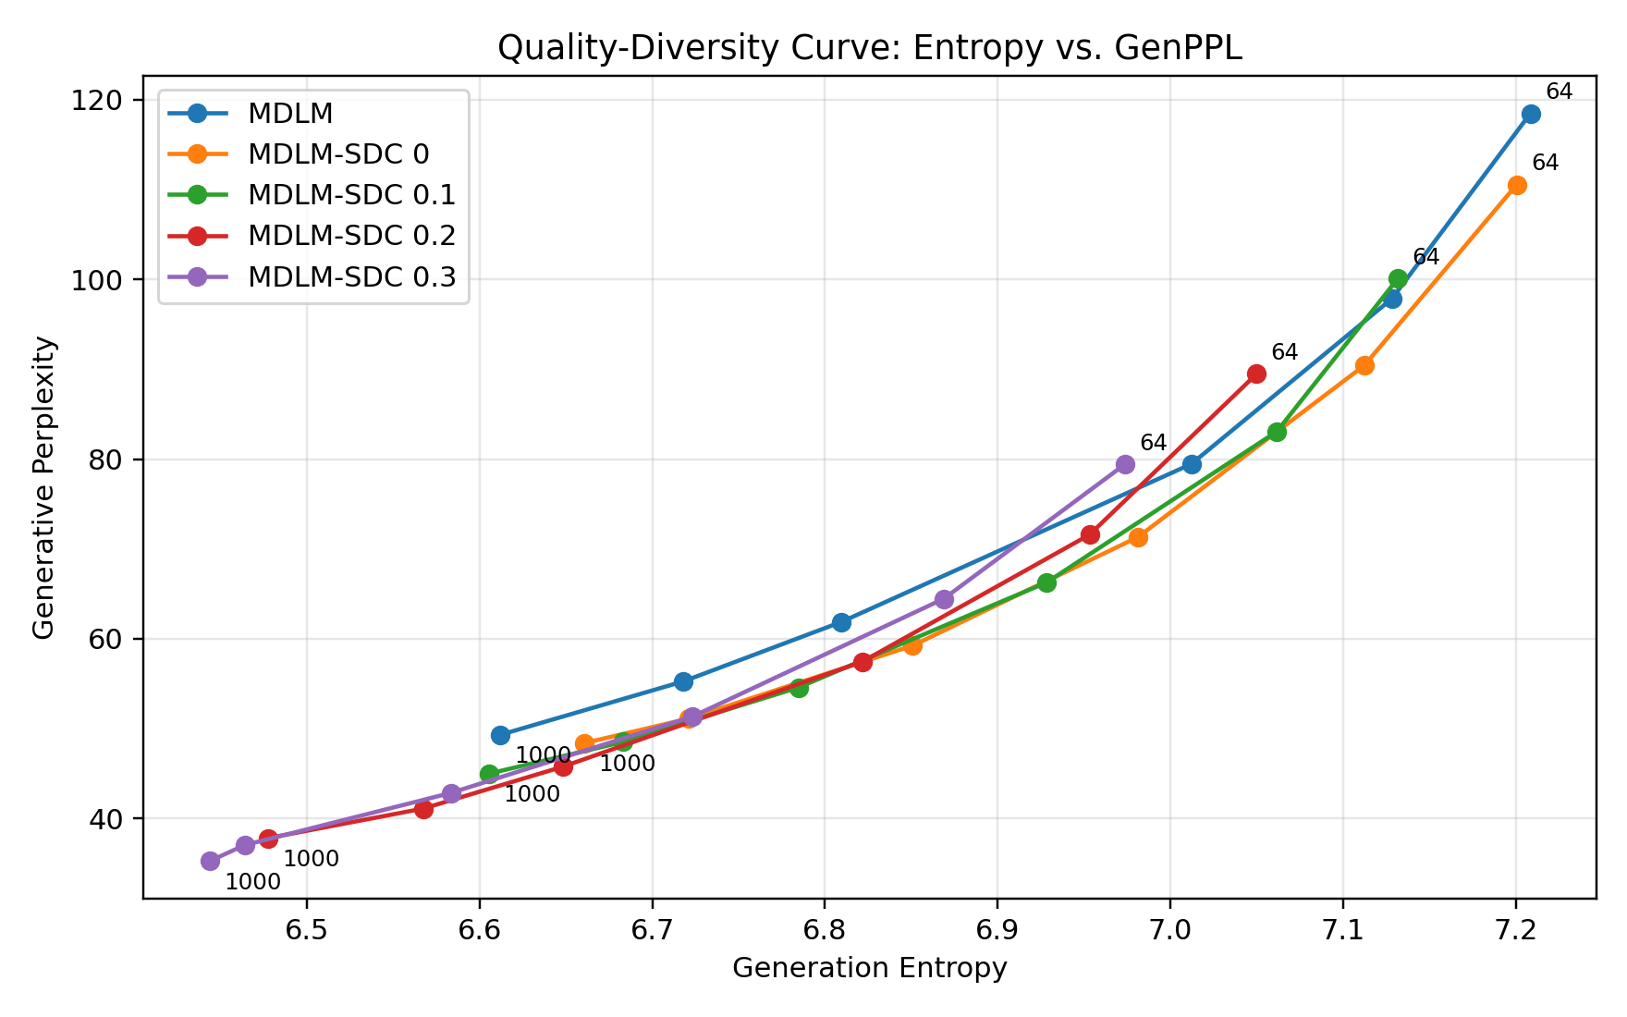
Part4: Experiment results
36/42
Quality–Diversity: Entropy vs. GenPPL
同時觀察 GenPPL 與 entropy，可判斷 SDC 是否在提升品質的同時改變生成多樣性。
GenPPL 越低越好；entropy 越高代表生成分佈較分散。
主要趨勢
SDC 將曲線往低 GenPPL 移動，代表生成文字更自然。
取捨關係
高信心設定下 entropy 下降，表示模型選詞更集中、更保守。
結論：Conf. 0.3 在這組測試中取得最好的 GenPPL，但也伴隨較低 entropy；可視需求選擇品質或多樣性取向。

Slide 37
Part4: Experiment results
37/42
Model comparison — Standard Perplexity
比較 SDC、LCM 與原始 MDLM 的 Perplexity 表現。
Dataset
mdlm
(origin)
mdlm-sdc
(no confidence)
mdlm-lcm
(no confidence)
OWT
42.300 ± 0.407
41.435 ± 0.072
42.702 ± 0.027
arXiv
64.861 ± 0.809
61.265 ± 0.486
70.532 ± 0.125
WikiText103
71.035 ± 1.881
70.213 ± 1.546
71.466 ± 1.762
LAMBADA
73.877 ± 1.500
72.411 ± 1.008
73.143 ± 1.166
PTB
220.247 ± 8.723
214.873 ± 8.697
225.034 ± 7.408
PubMed
81.228 ± 1.149
76.616 ± 0.601
88.016 ± 0.216

Slide 38
Part4: Experiment results
38/42
Model comparison — Generative Perplexity
比較 SDC、LCM 與原始 MDLM 的 Generative Perplexity 表現。
Sampling
Steps
mdlm
(origin)
mdlm-sdc
(no confidence)
mdlm-lcm
(no confidence)
64
131.6038 ± 1.9727
123.5861 ± 2.5735
137.3058
128
106.5936 ± 1.8209
101.4923 ± 2.0223
111.2086
256
89.6267 ± 1.6228
83.6969 ± 0.5350
89.9336
512
70.6978 ± 0.5976
67.0191 ± 1.5393
71.3349
768
61.9102 ± 0.6407
60.9143 ± 1.2465
63.7963
1024
57.5199 ± 0.4667
54.0217 ± 0.8928
57.0964

Slide 39
Part4: Experiment results
39/42
Summary of findings
Standard PPL
generalization avg. improves
GenPPL
all sampling steps improve
Only training objective changed
architecture unchanged
SDC 的主要效果：降低不同遮罩比例下的預測差異，讓高遮罩情境下的生成更穩定。
• PPL 結果顯示 SDC 在泛化資料集平均改善為正，最佳平均為 Conf. 0.1。
• GenPPL 結果顯示較高信心門檻能明顯改善生成品質。
• 整體來看，SDC 更符合 MDLM 的遮罩式 token 預測特性。

Slide 40
Part4: Experiment results
40/42
Discussion — why SDC helps
SDC 的改善可理解為：讓模型在不同遮罩比例下保持較一致的判斷，降低高遮罩情境的不穩定性。
More context
xₛ 保留更多文字
teacher 參考訊號更完整
Aligned target
共同遮罩位置
比較的是同一個答案 token
Selective reliability
只使用高信心位置
降低錯誤引導風險
限制與下一步
• 目前主要測單一模型規模與 OpenWebText 訓練設定。
• 後續可比較不同遮罩比例、信心門檻與 KL 權重。
• 也可加入人工評估或 MAUVE，補足 GenPPL 以外的生成品質指標。

Slide 41
SDC
Conclusion
FIVE

Slide 42
Part5: Conclusion
42/42
Conclusion & future work
• 本研究提出 SDC，讓 MDLM 在不同遮罩比例下的 token 預測更一致。
• SDC 只使用共同遮罩且 teacher 高信心的位置，避免不可靠訊號影響訓練。
• 實驗結果顯示，SDC 在 PPL 與 GenPPL 上皆能改善原始 MDLM。
• 未來可進一步測試不同模型規模、資料集、遮罩比例與信心門檻。

